Slide 1

Profils PhD sur LinkedIn
Alain Bamberger
REDOC SPI

Slide 2
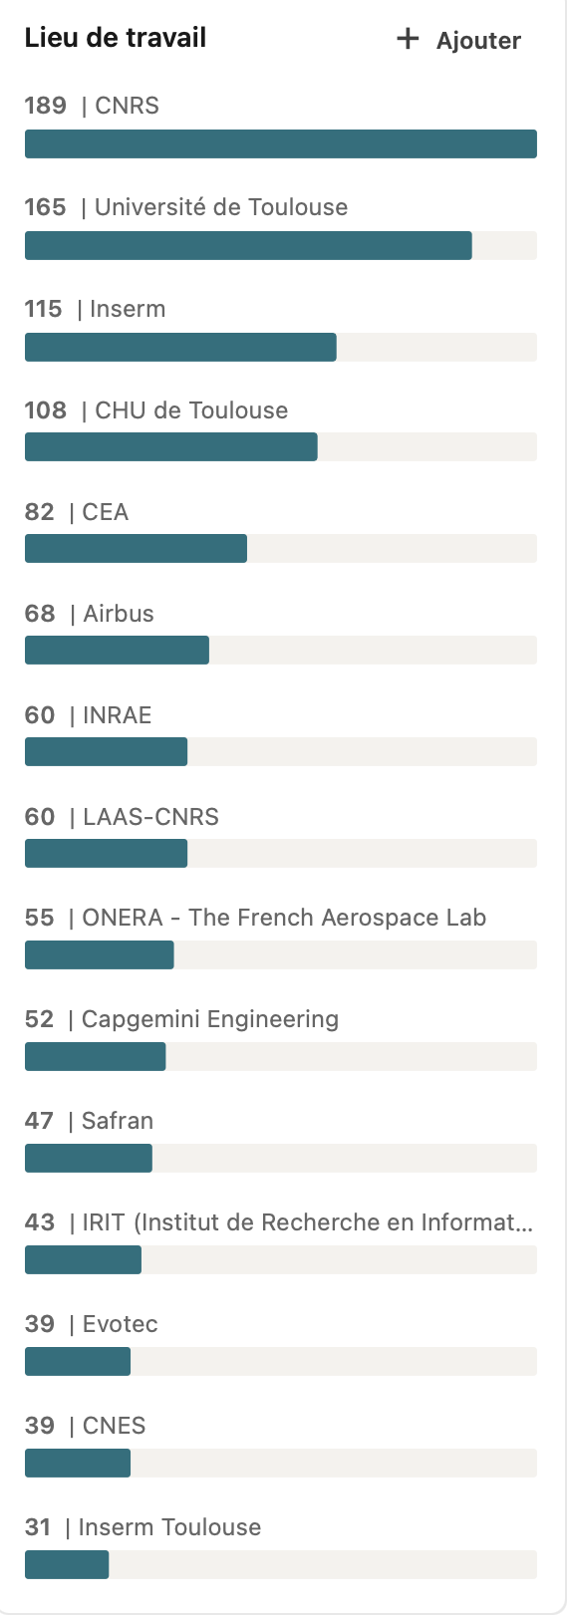
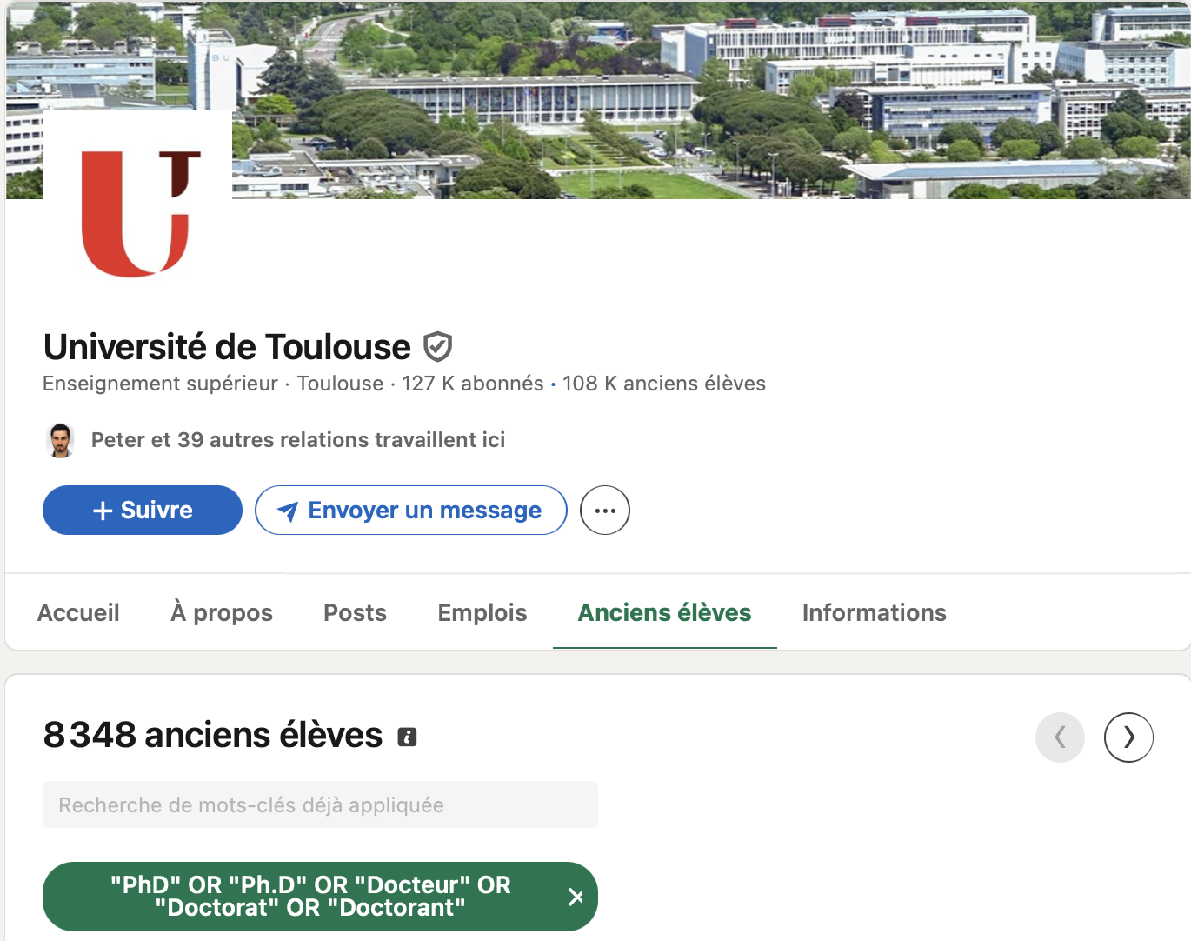
Page LinkedIn
Université de Toulouse
Liens profils Alumni PhD
Lieu de travail
Lieu de résidence
Occupation
Compétences
Etudes suivies

Slide 3
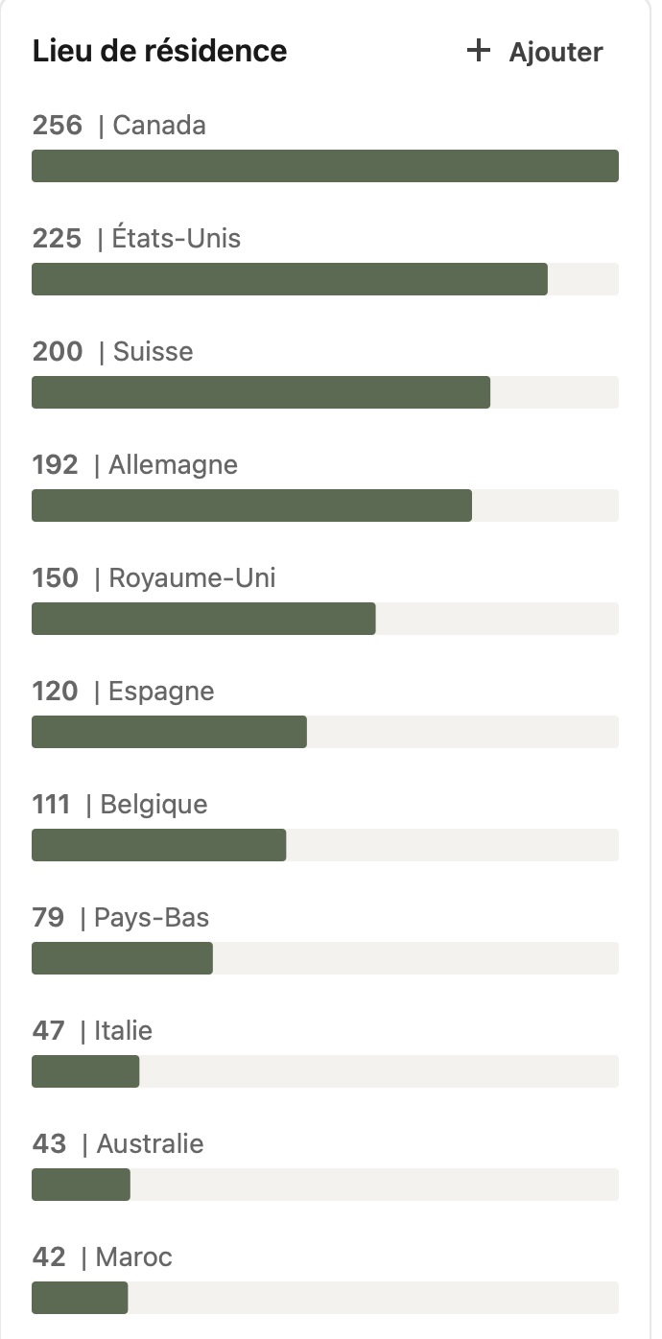
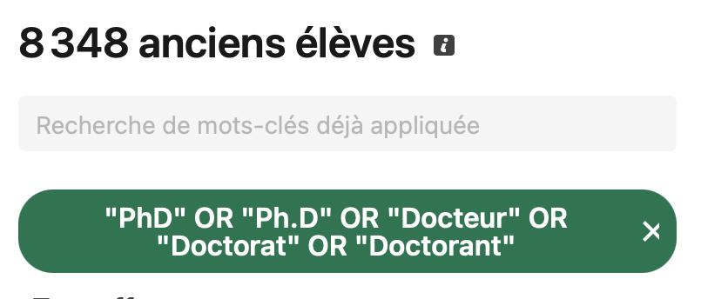
Localisation des Alumni
 | France | Occitanie
Anciens élèves | 88% | 57%
PhD | 76% | 39%
Alumni PhD

Slide 4
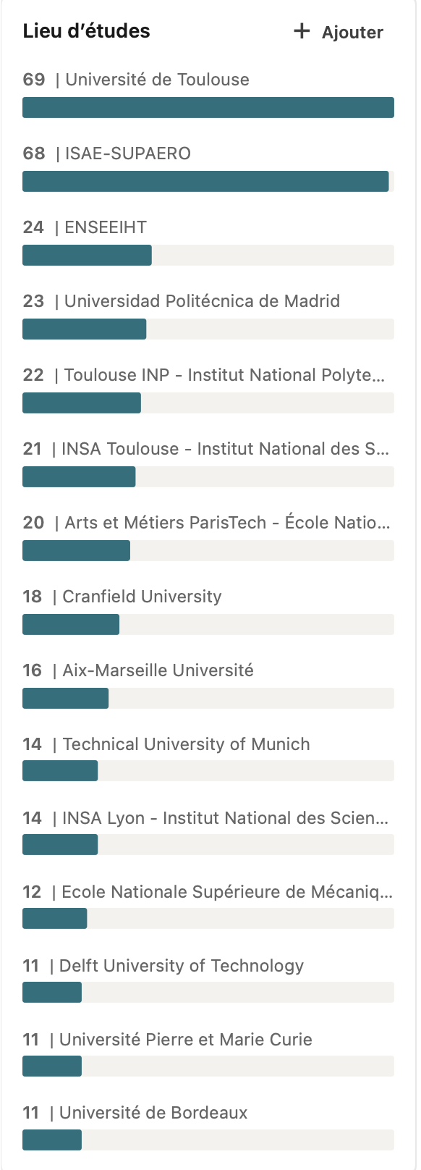

Page LinkedIn
Airbus
Liens profils PhD
Lieu d’études
Lieu de résidence
Occupation
Compétences
Etudes suivies

Slide 5
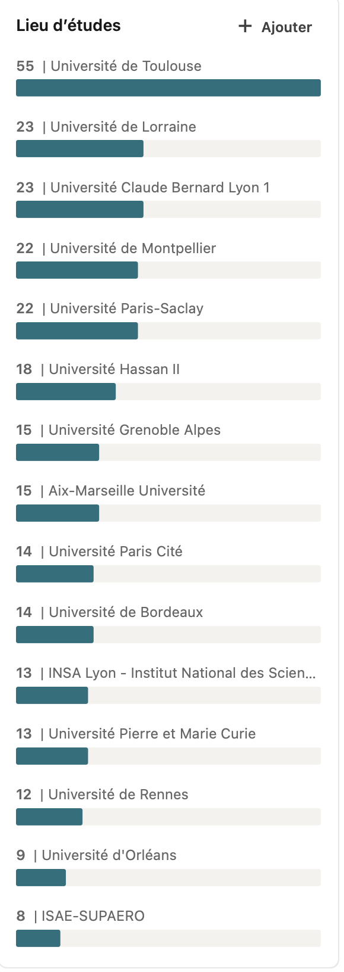
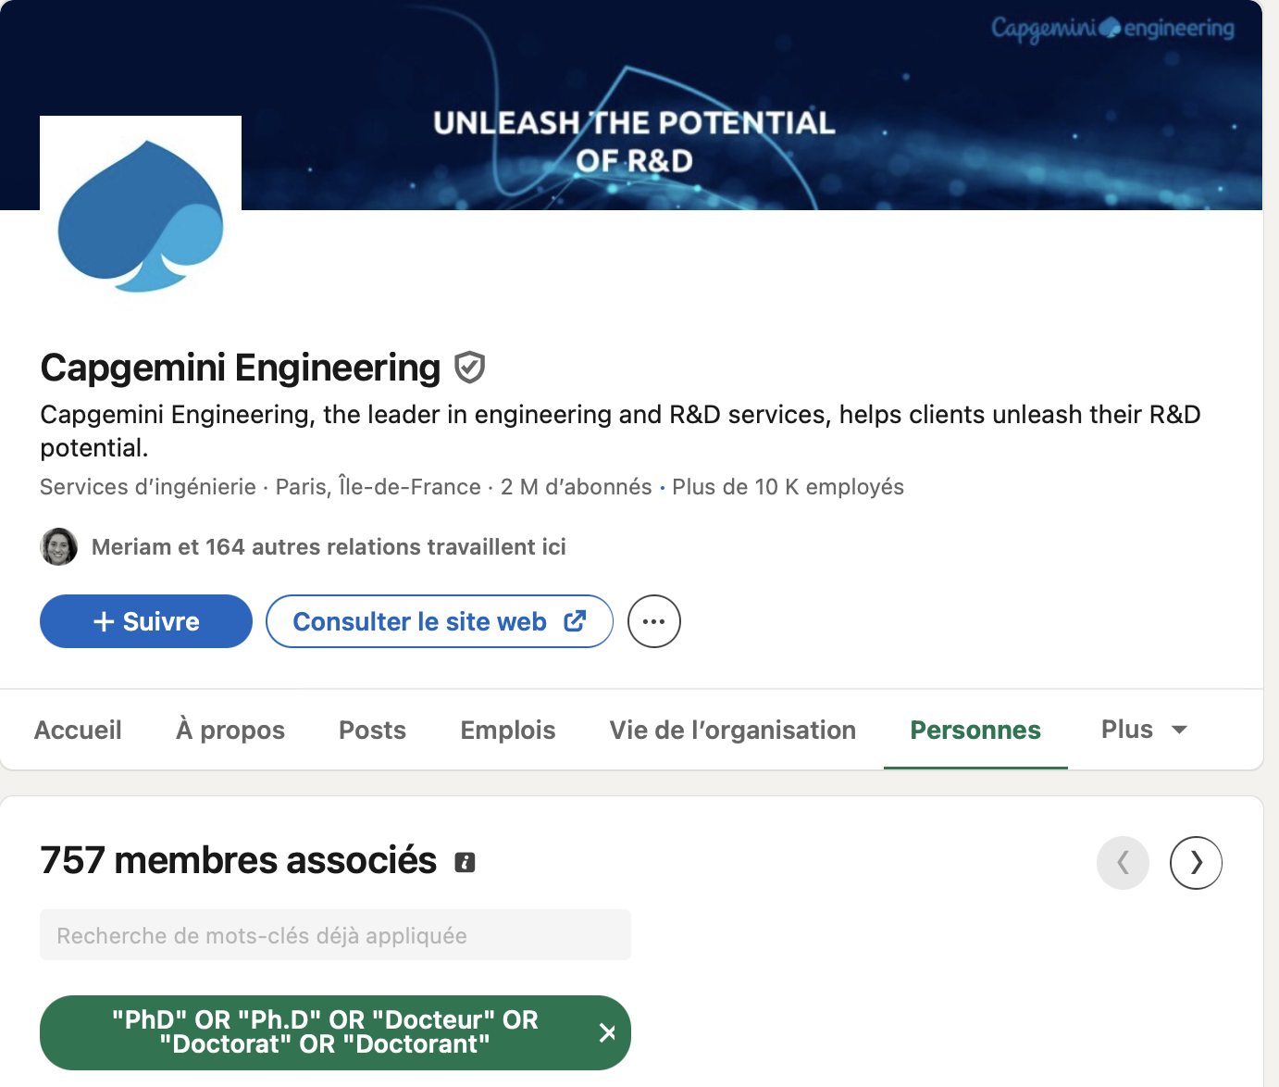
Page LinkedIn
Capgemini Engineering
Liens profils Alumni PhD
Lieu d’études
Lieu de résidence
Occupation
Compétences
Etudes suivies

Slide 6
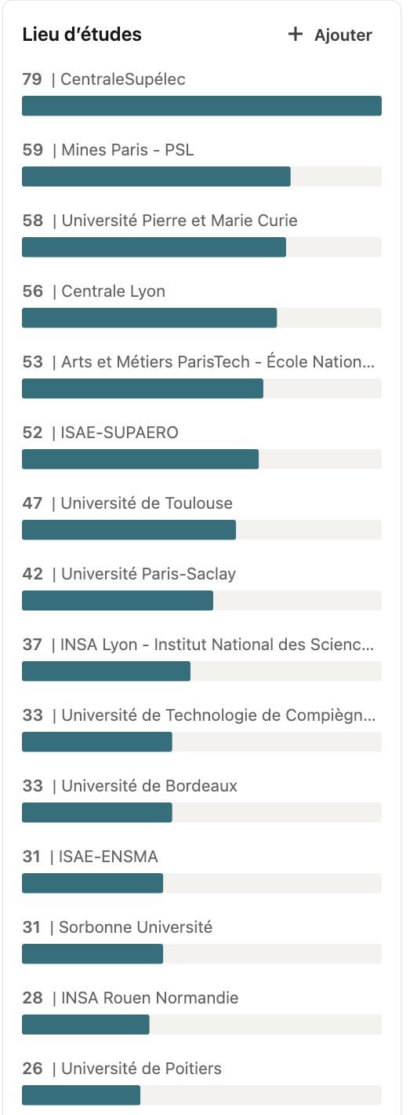
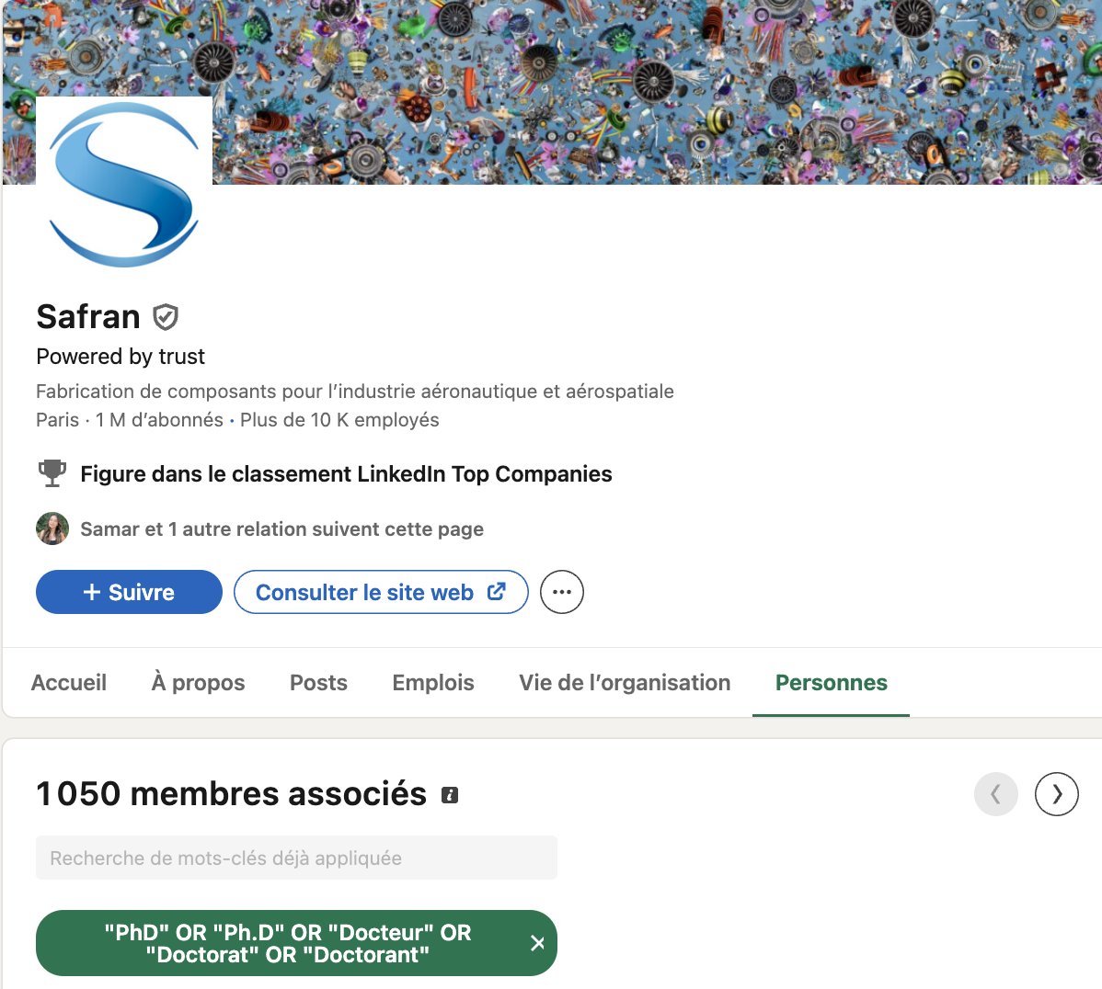
Page LinkedIn
Safran
Liens profils Alumni PhD
Lieu d’études
Lieu de résidence
Occupation
Compétences
Etudes suivies

Slide 7
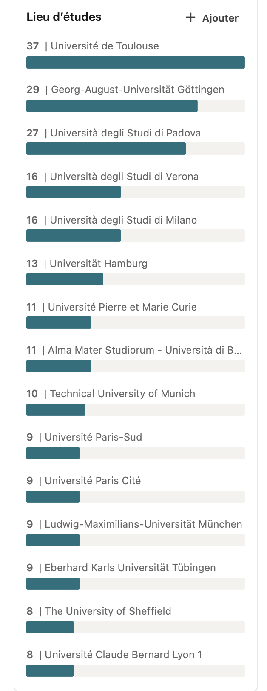
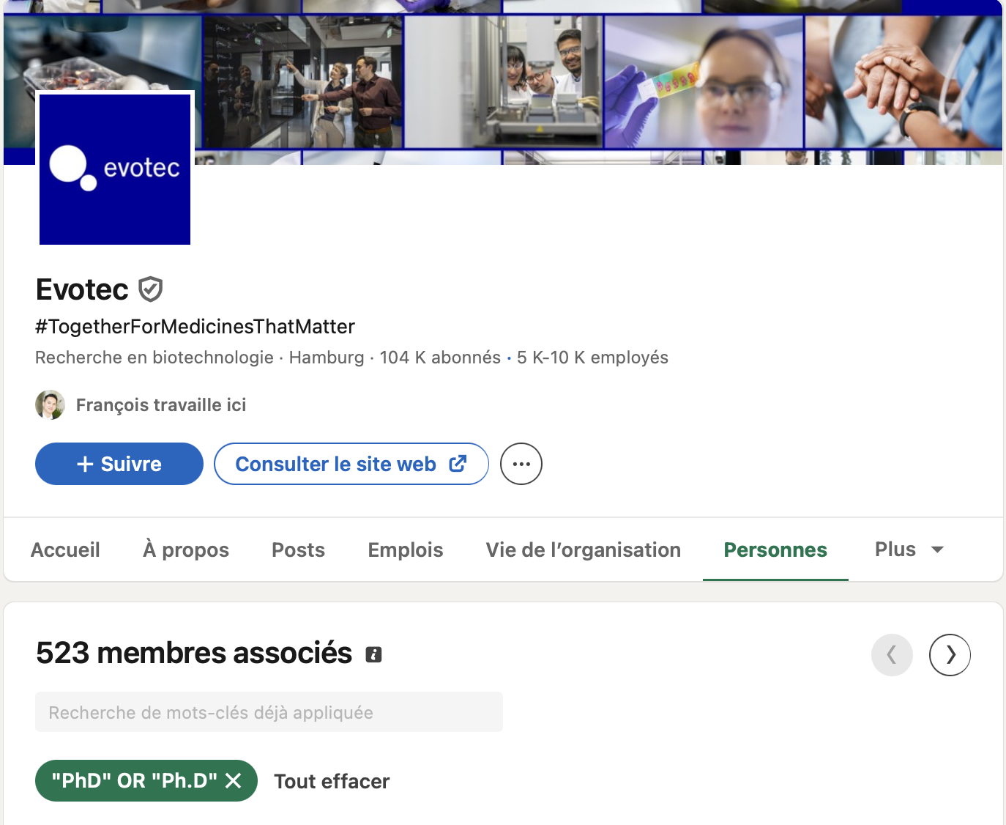
Page LinkedIn
Evotec
Liens profils Alumni PhD
Lieu d’études
Lieu de résidence
Occupation
Compétences
Etudes suivies

Slide 8
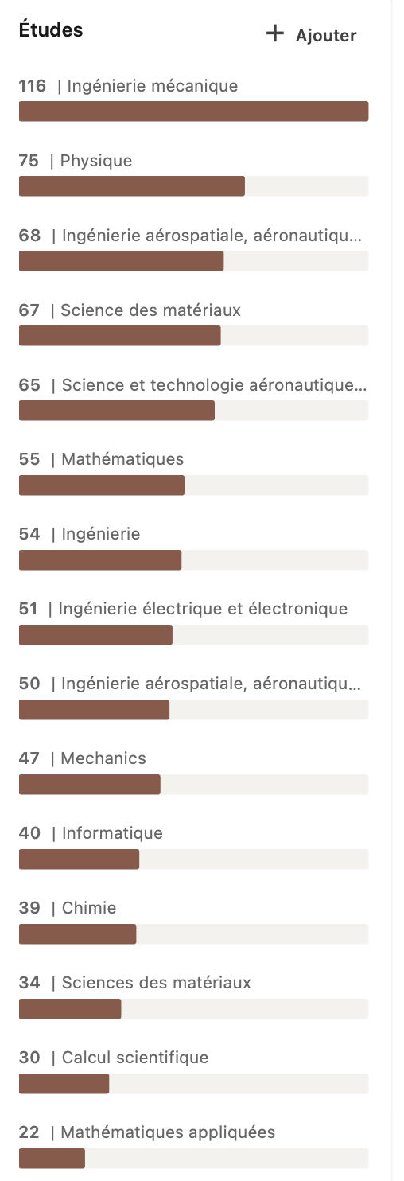
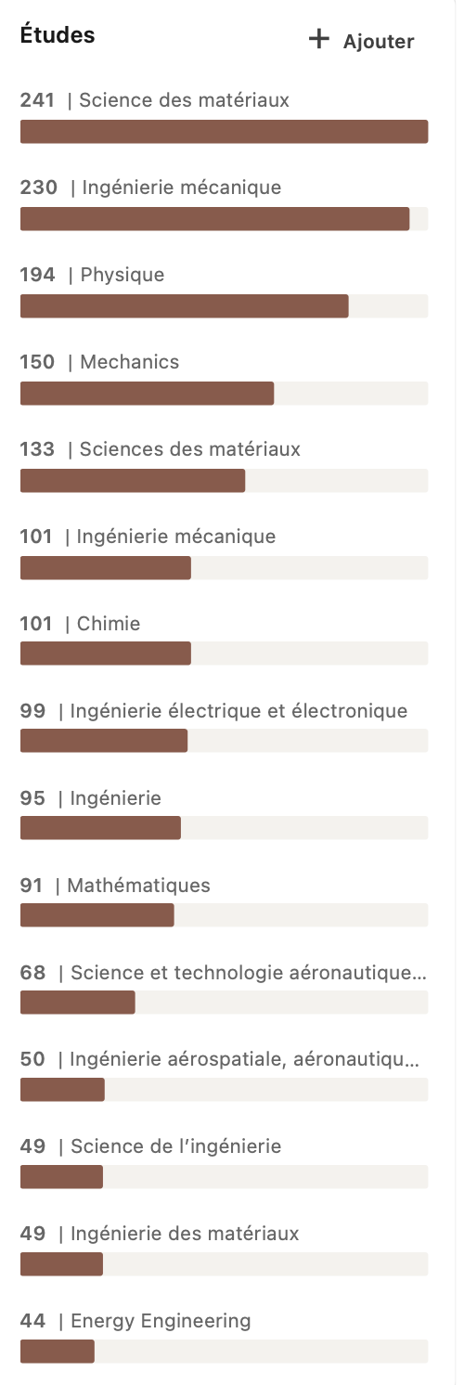
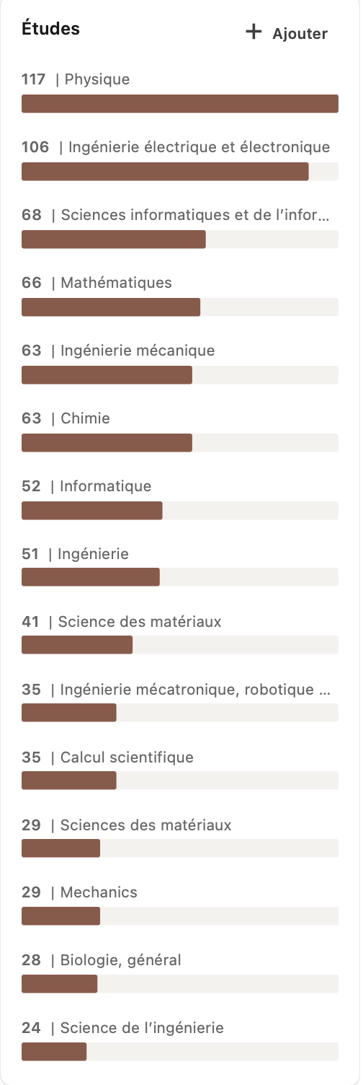
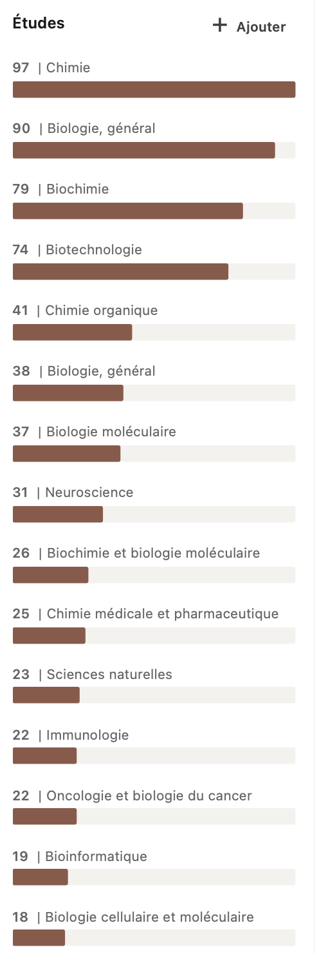
Airbus
Safran
Capgemini
Engineering
Evotec

Slide 9
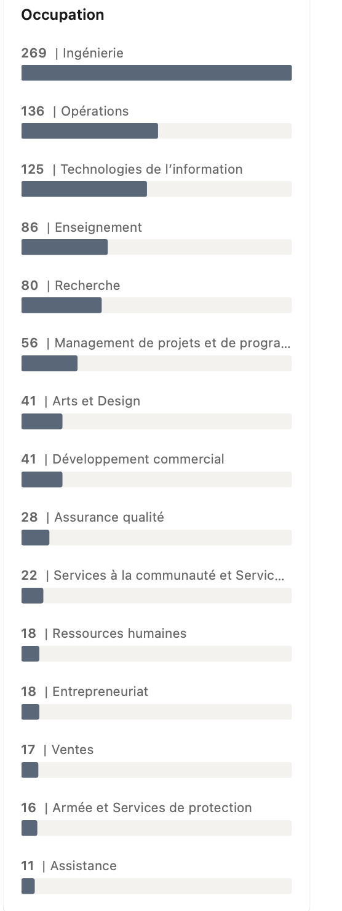
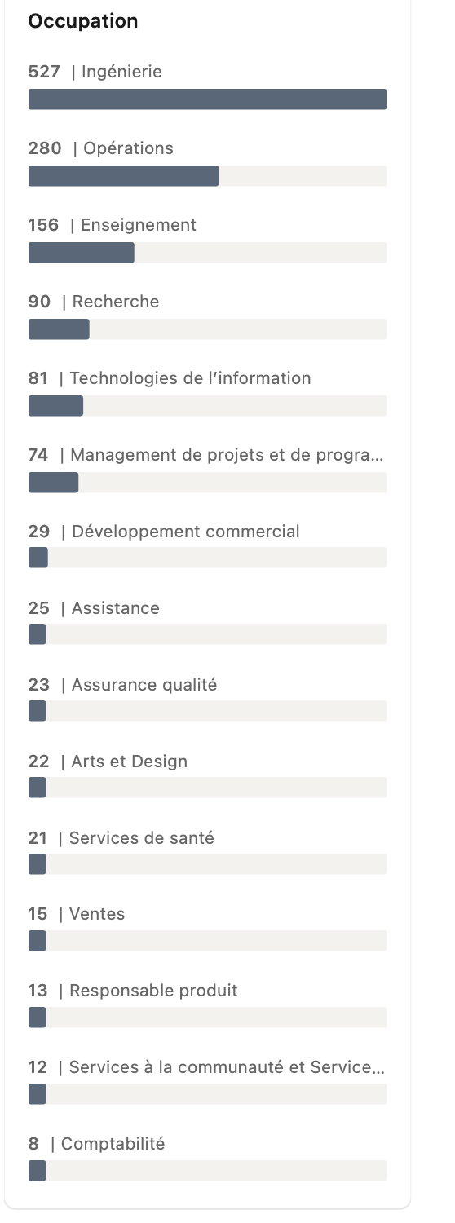
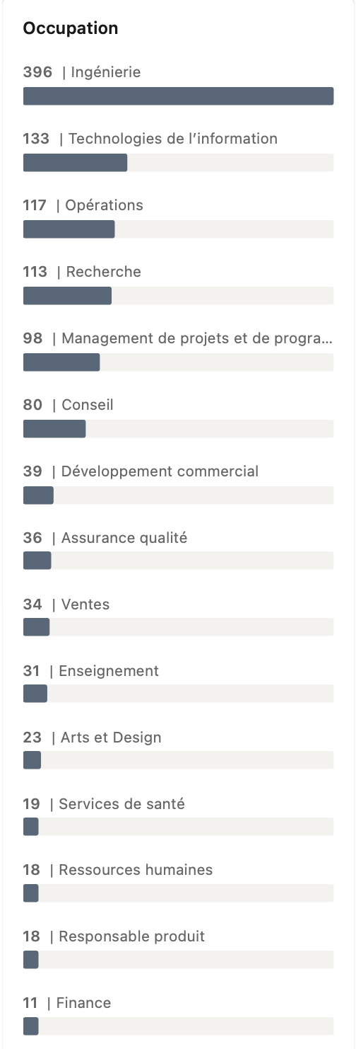
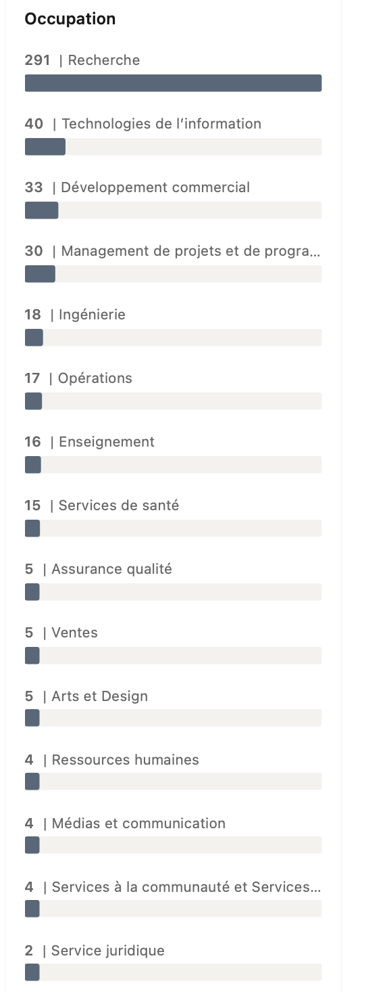
Airbus
Safran
Capgemini
Engineering
Evotec

Slide 10
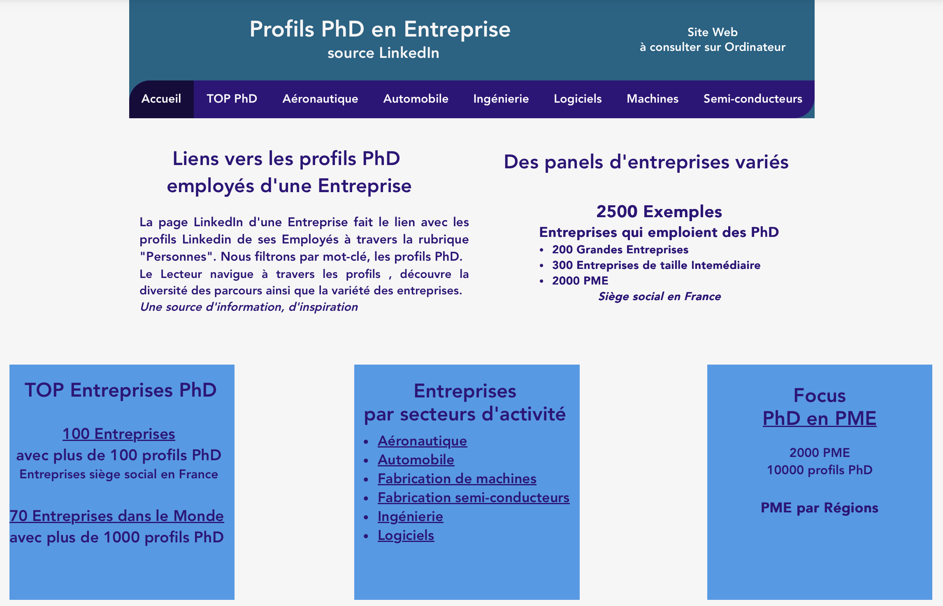
Pour approfondir https://www.doctoratspi-entreprises.com

